Slide 1
Netarifní překážky mezinárodního obchodu

Slide 2
Nový protekcionismus
Cla a kvantitativní restrikce jsou omezeny pravidly GATT/WTO – státy hledají jiné cesty k ochraně vlastního trhu

Slide 3
Nový protekcionismus
Cla a kvantitativní restrikce jsou omezeny pravidly GATT/WTO – státy hledají jiné cesty k ochraně vlastního trhu:
1) Netarifní překážky: technické a zdravotní standardy
2) Výjimky z režimu GATT: antisubvenční, antidumpingová opatření, nouzová opatření (=safeguards), platební bilance, národní bezpečnost.... > speciální cla a kvóty

Slide 4
Nový protekcionismus
Cla a kvantitativní restrikce jsou omezeny pravidly GATT/WTO – státy hledají jiné cesty k ochraně vlastního trhu:
1) Netarifní překážky: technické a zdravotní standardy
- ne nutně úmyslná snaha o ochranu vlastního trhu!
2) Výjimky z režimu GATT: antisubvenční, antidumpingová opatření, nouzová opatření (=safeguards), platební bilance, národní bezpečnost.... > speciální cla a kvóty
- speciální případy, kdy je dovoleno zvýšit protekci

Slide 5
Nový protekcionismus
GATT/WTO jako oběť vlastního úspěchu – když byly cla sníženy během Kennedyho a Tokijského kola, státy se snažily vymyslet jinou protekci
Velký nárůst hlavně během stagflace v 70. letech
> snaha řešit už během těchto dvou kol
> vznik dobrovolných kodexů Tokijského kola
> Uruguayské kola > speciální dohody doplňující GATT často řeší toto téma, tedy jak aplikaci výjimek, tak netarifní překážky

Slide 6
Netarifní překážky
= non-tariff barriers, NTBs
= Jaké vlastnosti má produkt mít
Vztahují se i na domácí produkty, nejsou spojeny s přechodem zboží přes hranice
Chrání především bezpečnost, zdraví a životní prostředí
K technickým standardům patří i používané míry, ježdění autem vpravo…

Slide 7

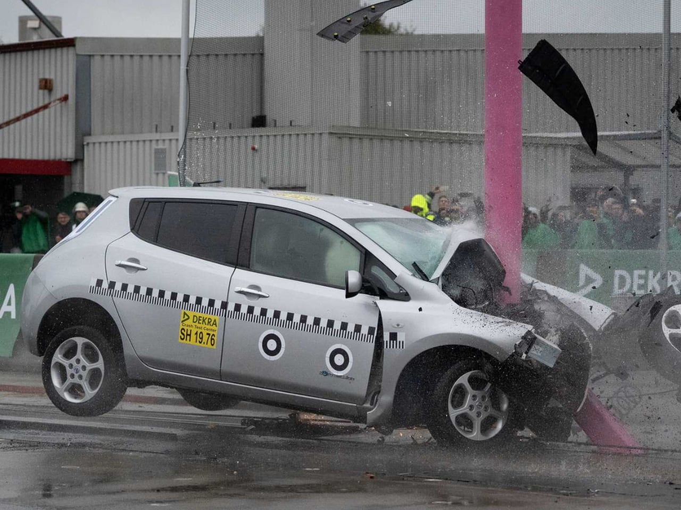
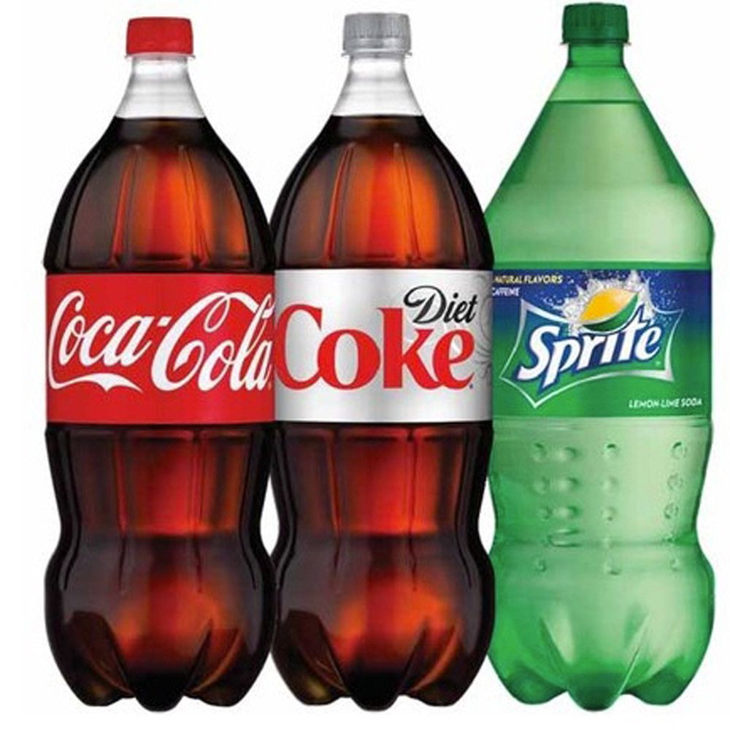
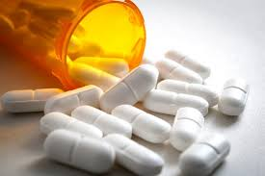
Netarifní překážky

Slide 8
Technické a zdravotní standardy
Politicky nevyhnutelné
> legitimní zájem států regulovat
> odlišné veřejné mínění a hodnoty v jiných zemích
Ekonomicky potřebné
> snižují transakční náklady
> řeší informační asymetrii mezi prodejcem a kupujícím
> úspory z rozsahu
> neoklasická ekonomie je na rozdíl od cel neodmítá!

Slide 9
Technické a zdravotní standardy
Problémy:
Mohou zvyšovat náklady vstupu do odvětví
Vyspělé země často mají vyšší standardy než rozvojové
Tvrdší omezení než clo – často úplný zákaz!
Mohou být diskriminační – úmyslně či neúmyslně stanoveny tak, že neodůvodněně zakazují uvádět na trh zahraniční výrobky
Možné úmyslně diskriminovat a vymyslet si zástupný důvod

Slide 10
Technické a zdravotní standardy
Usnadnění vs. překážka obchodu

Slide 11
Netarifní překážky a WTO
Zájem v GATT od Tokijského kola
Po snížení cel na cca 5 % netarifní překážky převládají

Slide 12
Netarifní překážky a WTO
Ovšem obtížné téma – méně transparentní a kvantifikovatelné než cla
> Co tam vůbec patří? Jak stanovit reciproční výhody?

Slide 13
Netarifní překážky a WTO
Ovšem obtížné téma – méně transparentní a kvantifikovatelné než cla
> Co tam vůbec patří? Jak stanovit reciproční výhody?
Kontroverzní

Slide 14
Netarifní překážky a WTO
Ovšem obtížné téma – méně transparentní a kvantifikovatelné než cla
> Co tam vůbec patří? Jak stanovit reciproční výhody?
Kontroverzní
> Mají vyjednávači ve WTO právo zasahovat do ochrany zdraví a životního prostředí?
> Není to snaha obejít a odstranit výsledky dlouhodobé snahy o ochranu důležitých hodnot?

Slide 15
Netarifní překážky a WTO
Základní pravidla se nachází v GATT:
1) Národní zacházení
- zajišťuje nediskriminaci na vnitřním trhu – se stejnými a podobnými produkty by mělo být zacházeno stejně
- ale neřeší rozdílnost standardů mezi státy!

Slide 16
Netarifní překážky a WTO
Základní pravidla se nachází v GATT:
1) Národní zacházení
- zajišťuje nediskriminaci na vnitřním trhu – se stejnými a podobnými produkty by mělo být zacházeno stejně
- ale neřeší rozdílnost standardů mezi státy!
2) Doložka nejvyšších výhod – není možná ani diskriminace mezi ostatními státy navzájem, tj, nelze požadovat po produktech z určité země, aby splňovaly vyšší standard
3) Možnost omezit obchod pro ochranu zdraví a bezpečnosti

Slide 17
Netarifní překážky a WTO
Ustanovení GATT jsou doplněna dvěma zvláštními smlouvami
> Dohoda o technických překážkách obchodu (TBT)
- věci, které nejsou určeny ke konzumaci
> Dohoda o sanitárních a fytosanitárních opatření (SPS)
- jídlo pro lidi a zvířata, hnojivo a pesticidy pro rostliny

Slide 18
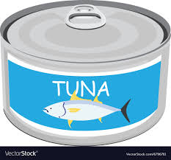
Příklad – konzerva s tuňákem

Slide 19
Příklad – konzerva s tuňákem
SPS – vlastnosti masa, použité chemické látky > není to nezdravé, například karcinogenní?
TBT – z čeho je vyrobené konzerva? Nemůže se spotřebitel při jejím otevírání pořezat?

Slide 20
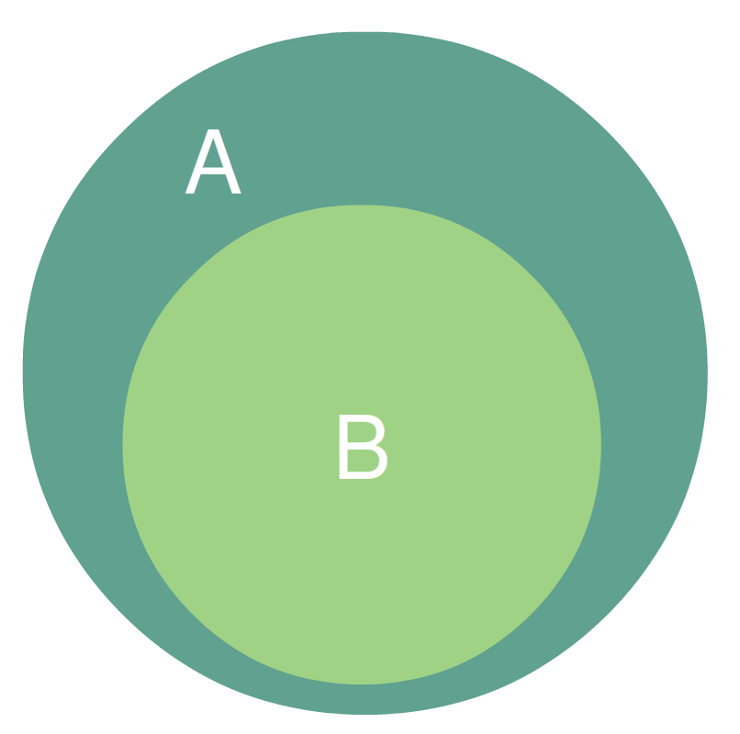
Netarifní překážky a WTO
TBT a SPS - lex specialis vůči GATT
= speciální ustanovení má přednost před obecným
= Upravuje to zvláštní smlouva? Pokud ne, použiji obecné pravidlo
SPS > TBT > GATT 1994

Slide 21
Dohoda o TBT
Zabývá se:
1) Právně závaznými technickými regulacemi
2) Nezávaznými standardy
3) Testováním, jestli produkt splňuje 1 a 2

Slide 22
Technické regulace
Například nařízení EU, zákon, vyhláška

Slide 23
Standardy
Jsou vytvářené nestátními organizacemi
– profesní asociace a komory
Často fakticky nutné dodržovat, stát může vyžadovat při zakázkách
Česká agentura pro standardizaci - české technické normy – ČSN
European Committee for Standardization - EN
International Organization for Standardization - ISO

Slide 24
Vztah mezi technickými regulacemi a standardy
Stát často vezme něco, co vzniklo jako nezávazný standard, a prohlásí to za závaznou regulaci– například nařízení EU odkáže na seznam EN norem

Slide 25
Neformální standardy– VHS, Blue Ray
= produkt jedné firmy se stane vzorem
Dobrovolná standardizace v soukromém sektoru, TBT to neřeší

Slide 26
Dohoda o TBT
Zabývá se:
1) Právně závaznými technickými regulacemi
2) Nezávaznými standardy
3) Testováním, jestli produkt splňuje 1 a 2

Slide 27
Dohoda o TBT
Jde o to, aby technické regulace a standardy netvořily netarifní překážky obchodu
WTO sama nepožaduje žádné technické standardy, ani žádné nevydává
Nebrání státům vyvíjet standardy nebo přejímat cizí

Slide 28
Dohoda o TBT
Dvě zásadní pravidla pro posouzení, jestli nějaké opatření netvoří nepřijatelnou netarifní překážku:

Slide 29
Dohoda o TBT
Dvě zásadní pravidla pro posouzení, jestli nějaké opatření netvoří nepřijatelnou netarifní překážku:
1) Je to diskriminační? – tedy v rozporu s národních zacházením nebo MFN?
- na úmyslu zákonodárce nezáleží, mohli to udělat i omylem
2) Neomezuje to obchod více, než je nutné?
= zásada nutnosti
- dalo by se stejného výsledku dosáhnout opatřením, které by méně omezilo obchod?

Slide 30
Dohoda o TBT
Regulace, standardy i testování by měly vycházet z mezinárodních standardů (ISO) > harmonizace
Pokud má země přísnější pravidla, je potřeba to odůvodnit
U testování – TBT vyzývá státy, aby si navzájem vyjednaly dohody o vzájemném uznávání metod testování

Slide 31
Jsou tady tedy dvě metody, jak překonat netarifní překážky:
1) Máme společné regulace
2) Máme sice jiné, ale vzájemně je uznáváme
Dohoda o TBT podporuje obě řešení

Slide 32
Jsou tady tedy dvě metody, jak překonat netarifní překážky:
1) Máme společné standardy (ISO)
Pokud dohodneme společné standardy, důvěřujeme africkým státům, že je dokáží implementovat…?
2) Máme sice jiné, ale vzájemně je uznáváme
Ale věříme například indickým standardům?

Slide 33
Dohoda o TBT
Transparentnost – povinnost států nahlásit regulace, které se odchylují od mezinárodních standardů
Ale přetrvává obrovská nejistota ohledně toho, kolik regulací vlastně existuje a které jsou nepřijatelné

Slide 34
Shrnutí dohody o TBT
Netvořte diskriminační a obchod zbytečně omezující regulace
Při tvorbě regulací vycházejte z mezinárodních standardů
Pokud se vaše regulace liší od mezinárodního standardu, nahlaste to

Slide 35
Dohoda o sanitárních a fytosanitárních opatřeních
„Sanitární“ = zdraví lidí a zvířat
„Fytosanitární“ = zdraví rostlin
Týká se zdravotních opatření
Ta zajišťují nezávadnost potravin a zachování zdraví zvířat a rostlin
- nemoci, škůdci, nebezpečné pesticidy…

Slide 36
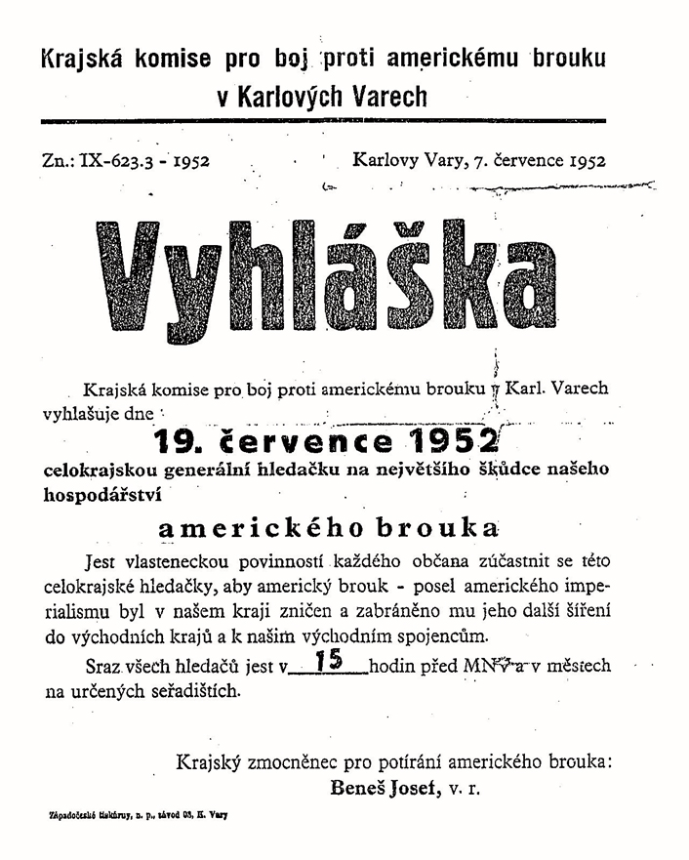


Slide 37
Dohoda o SPS
Vyjednáno spolu s Dohodou o zemědělství, vyčleněno do zvláštní dohody
Vlastnosti produktu, způsob produkce, testování a certifikace, karantény…
Stejně jako u TBT – žádná povinnost ani zákaz regulace vytvářet

Slide 38
Dohoda o SPS
Vazba na zemědělství > tendence k protekcionismu
Více politicky citlivé než technické regulace - obava spotřebitelů o jejich zdraví
(i technicky vadný produkt může člověka zabít nebo zranit, ale závadných potravin se lidé intuitivně více bojí)
Malá míra mezinárodní standardizace

Slide 39
Dohoda o SPS
Opatření:
1) Nesmí být diskriminační
2) Nesmí omezovat obchod více, než je nutné pro dosažení cíle
Měla by být založená na mezinárodních standardech (harmonizace)
Odlišná opatření je třeba ohlásit WTO
= velmi podobné jako u TBT ☺

Slide 40
Dohoda o SPS
Rozdíl – pokud chceme přísnější regulaci než je mezinárodní standard, je potřeba to vědecky zdůvodnit
Preventivní zákaz jen v situaci, kdy vědecké důkazy neexistují - v Evropě jsou ale preventivní zákazy běžné!

Slide 41
Dohoda o SPS
Problém – Co když se veřejnost něčeho bojí, ale nelze vědecky prokázat, že je to škodlivé?

Slide 42
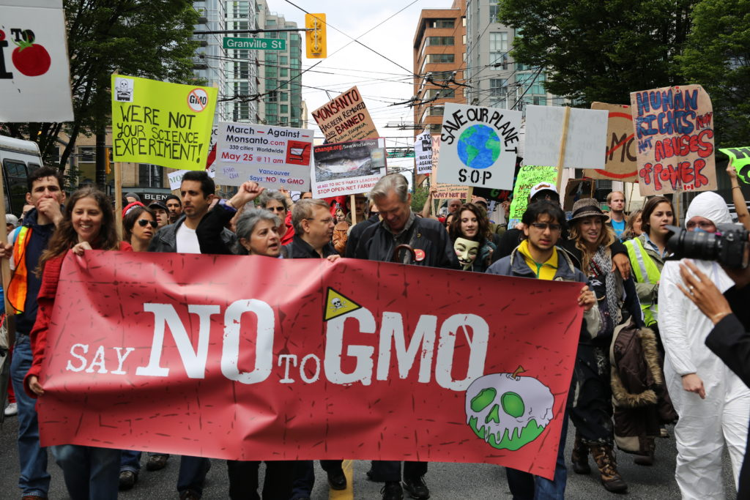
EU vs USA : GMOs

Slide 43
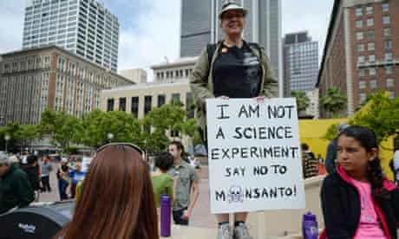
EU vs USA : GMOs
https://www.theguardian.com/environment/2013/may/26/millions-march-against-monsanto

Slide 44
EU vs USA : GMOs
EU – velmi striktní regulace
2004 – USA, Kanada a Argentina žalují - EU na nátlak veřejnosti zastavila certifikaci nových GMOs, i když předtím vytvořila pravidla pro jejich schvalování
Některé členské státy zakázaly i GMOs, které již byly na úrovni EU povoleny
Frustrace Američanů - další úroveň evropského protekcionismu v zemědělství…?

Slide 45
EU vs USA : hormony v hovězím mase
Spor už 1988! > Jeden z důvodů pro vznik dohody o SPS
1996 – žaloba USA a Kanady
Obrácení důkazního břemeno (USA a Kanada musely prokázat absenci vědeckého odůvodnění), přesto EU prohrála, nepodřídila se > odvetná cla USA
2003 - EU – „už máme vědecký důkaz, že je to škodlivé“ > nový spor > opět prohra EU ☺, pokračování odvety
2009 – kvóta pro bez-hormonální hovězí, prodlouženo 2018

Slide 46
EU vs USA : hormony v hovězím mase
Problém i při jednáních mezi UK a USA o budoucí obchodní dohodě
https://www.theguardian.com/commentisfree/2020/mar/02/chlorinated-chicken-foods-us-trade-deal-uk-eu

Slide 47
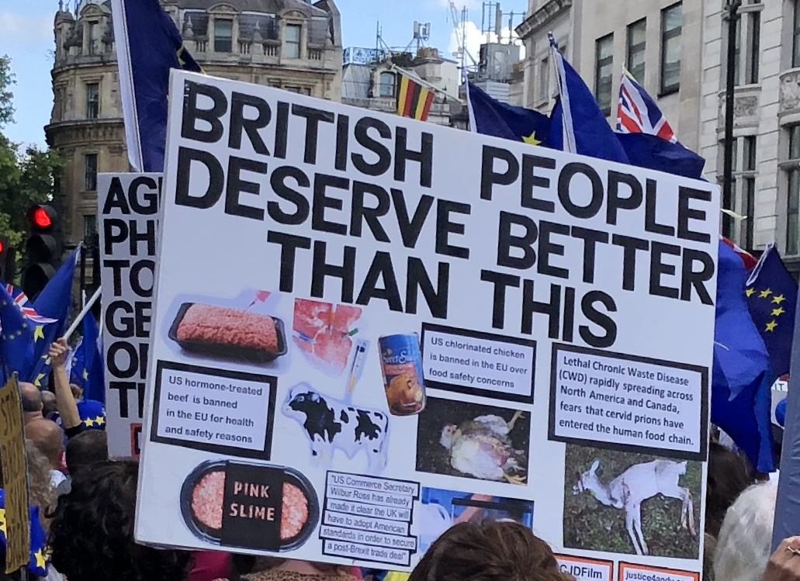

Slide 48
EU vs USA
Prohra ve WTO a americká odveta je pro EU politicky přijatelnější, než vlna odporu veřejnosti v případě povolení GMOs/hormonů v mase
> z pohledu WTO je to zatím neřešitelný problém

Slide 49
Netarifní překážky mimo WTO
Řešeno na regionální úrovni:
EU (role ESD!)
Snaha o řešení v obchodních dohodách (TPP, TTIP…)
Jako schůdnější metody překonání netarifních překážek se jeví vzájemné uznávání
Tj. vpustíme americký produkt na unijní trh, na obal dáme varování, že to nesplňuje nějakou naši regulaci

Slide 50
Děkuji za pozornost ☺

